Slide 1
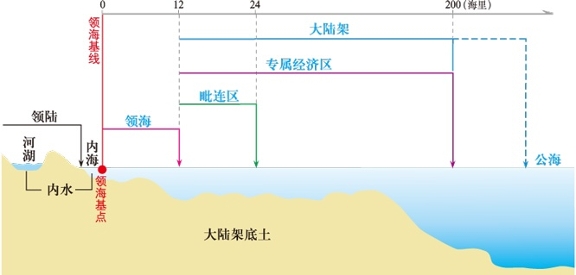
“要致富，先修路”
【知识拓展】各类海域的划分及相关权益
规定大陆架宽度不超过350海里
Notes:
长江是我国第一大河、世界第三大河。

Slide 2
